Slide 1
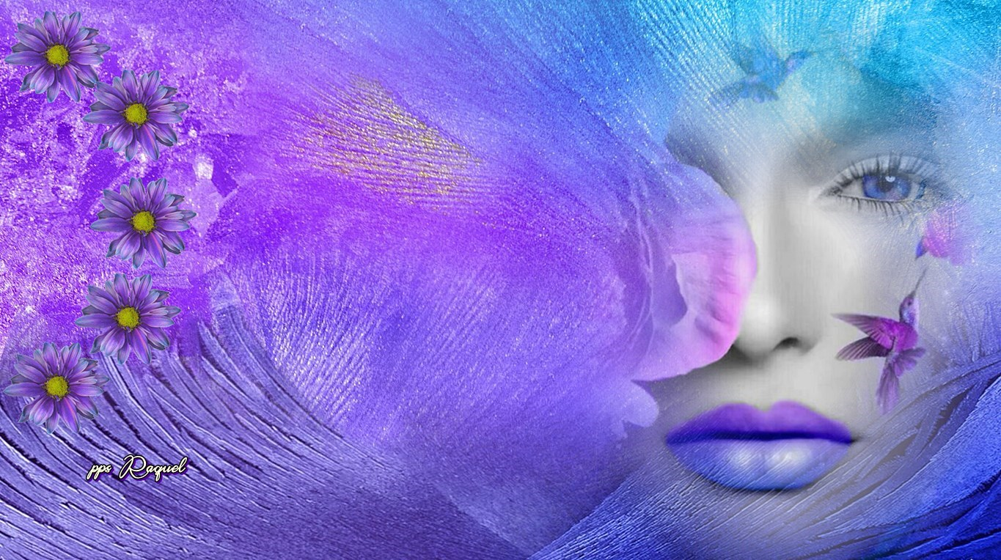





Slide 2
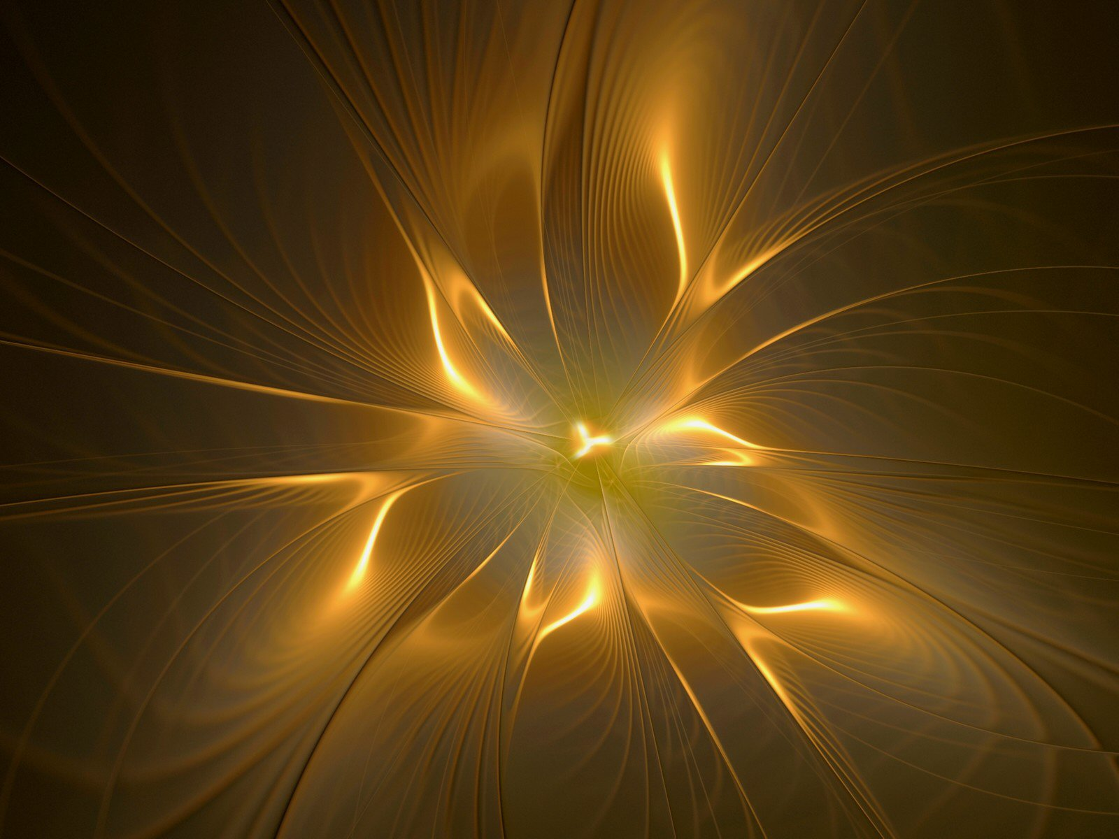
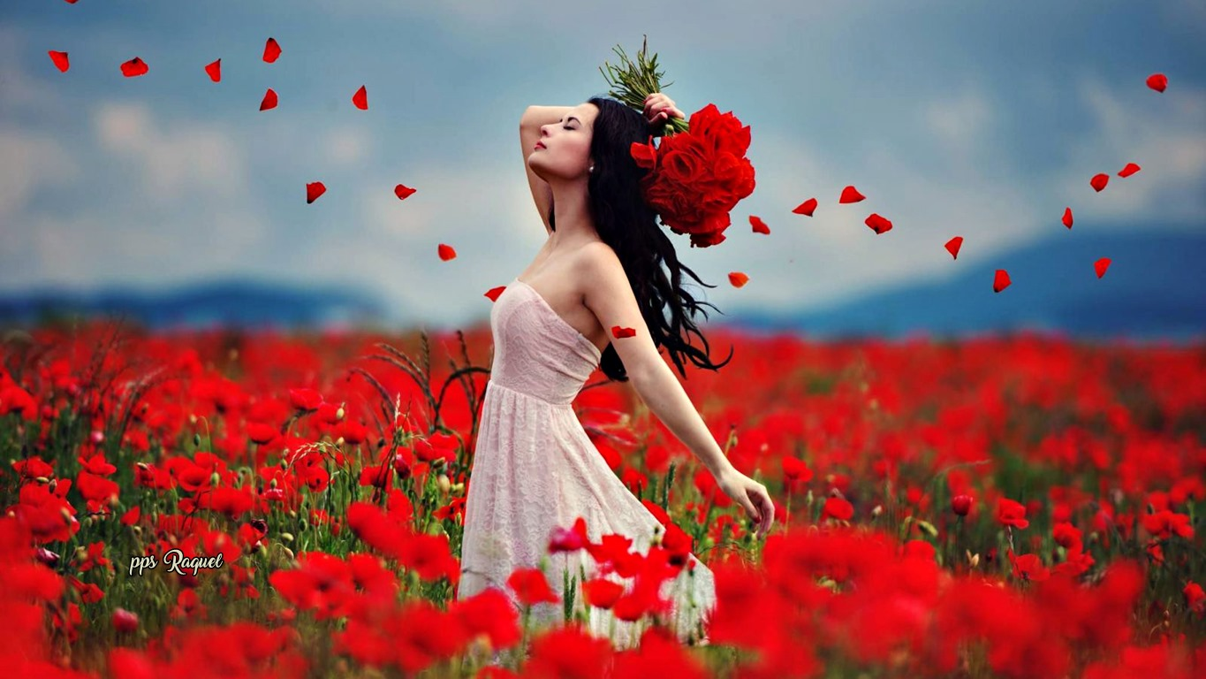

Slide 3
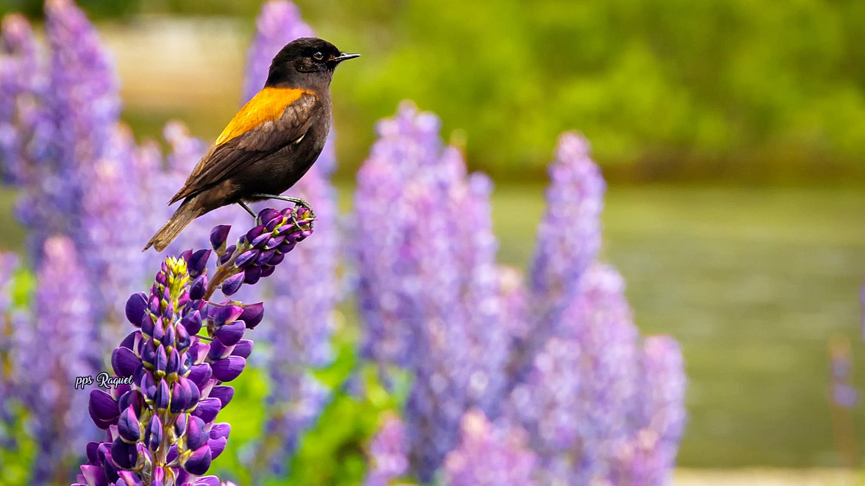

Slide 4


“El día en que el Señor creó la esperanza fue probablemente el mismo día en el que creó la primavera”
-Bernard Williams-

Slide 5
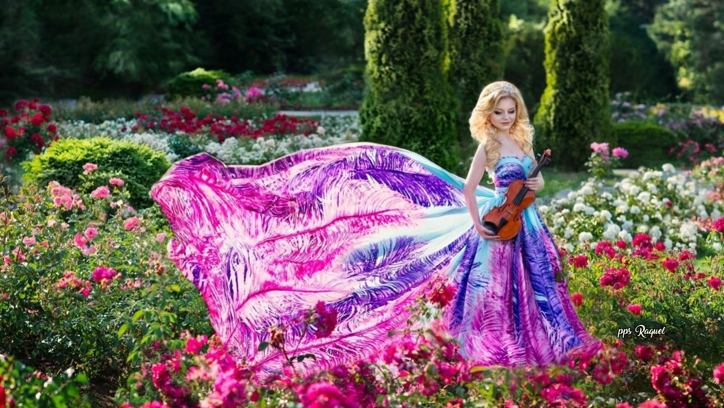

Slide 6
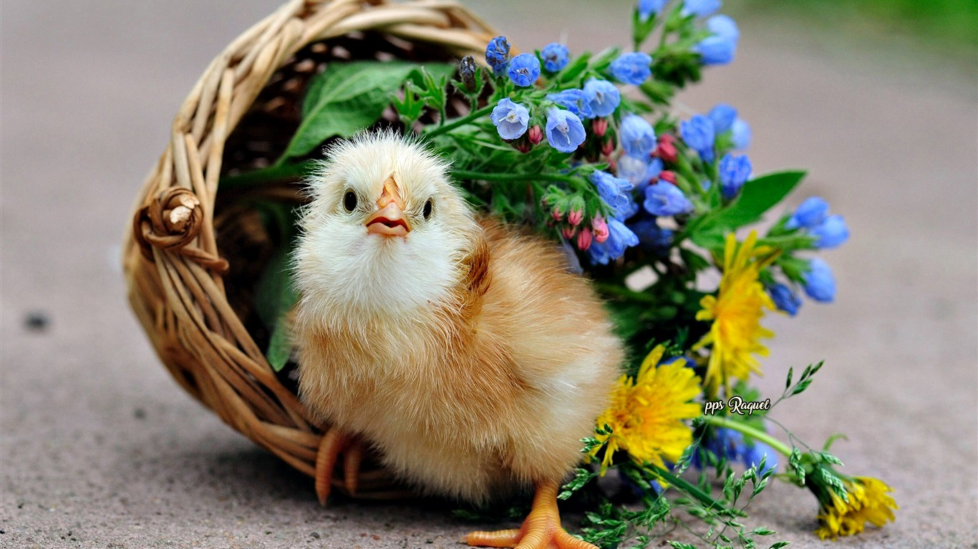

Slide 7
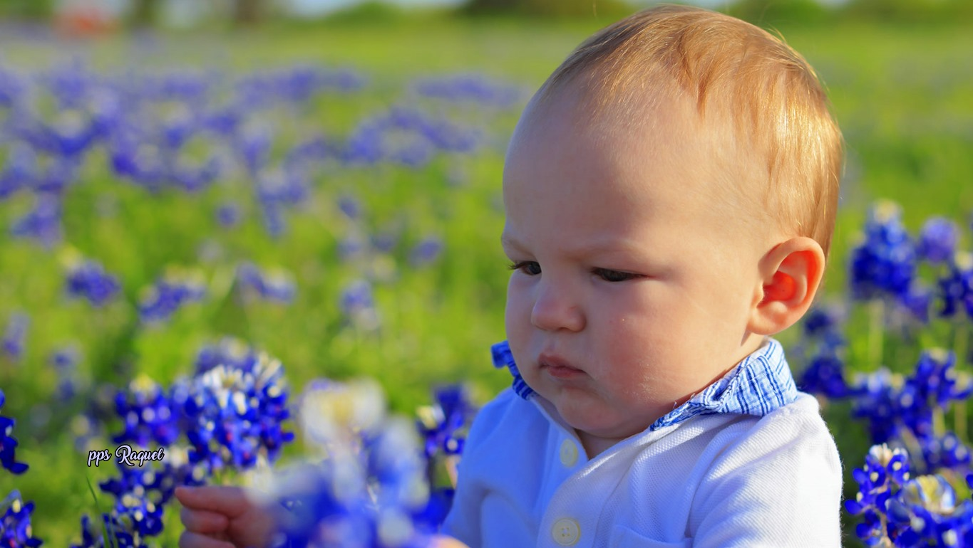

Slide 8
Un optimista es la personificación humana
de la primavera”
-Susan J. Bissonette-

Slide 9
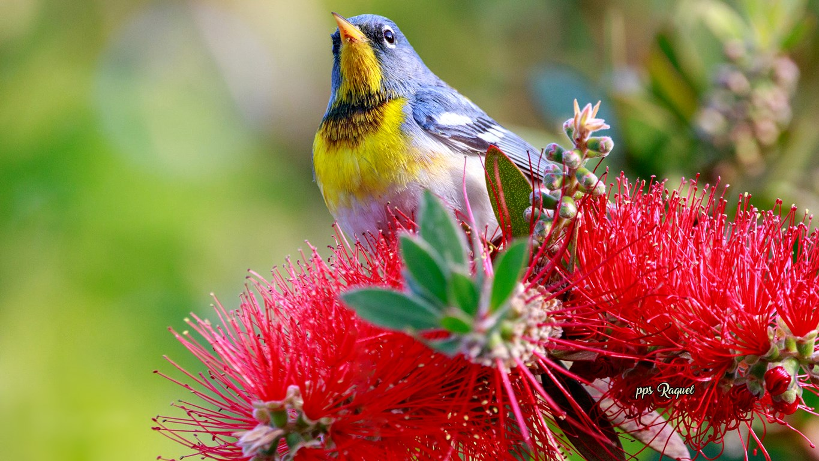

Slide 10
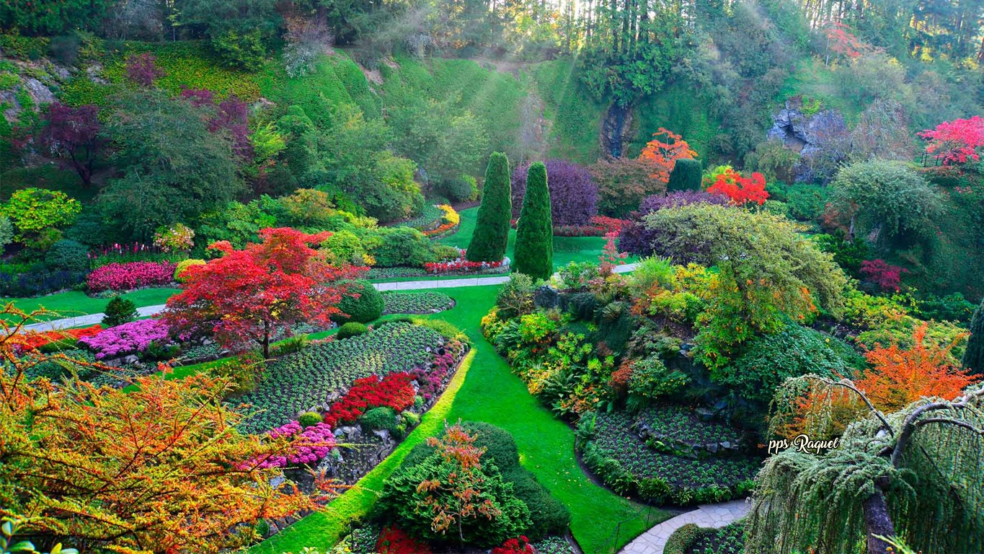

Slide 11
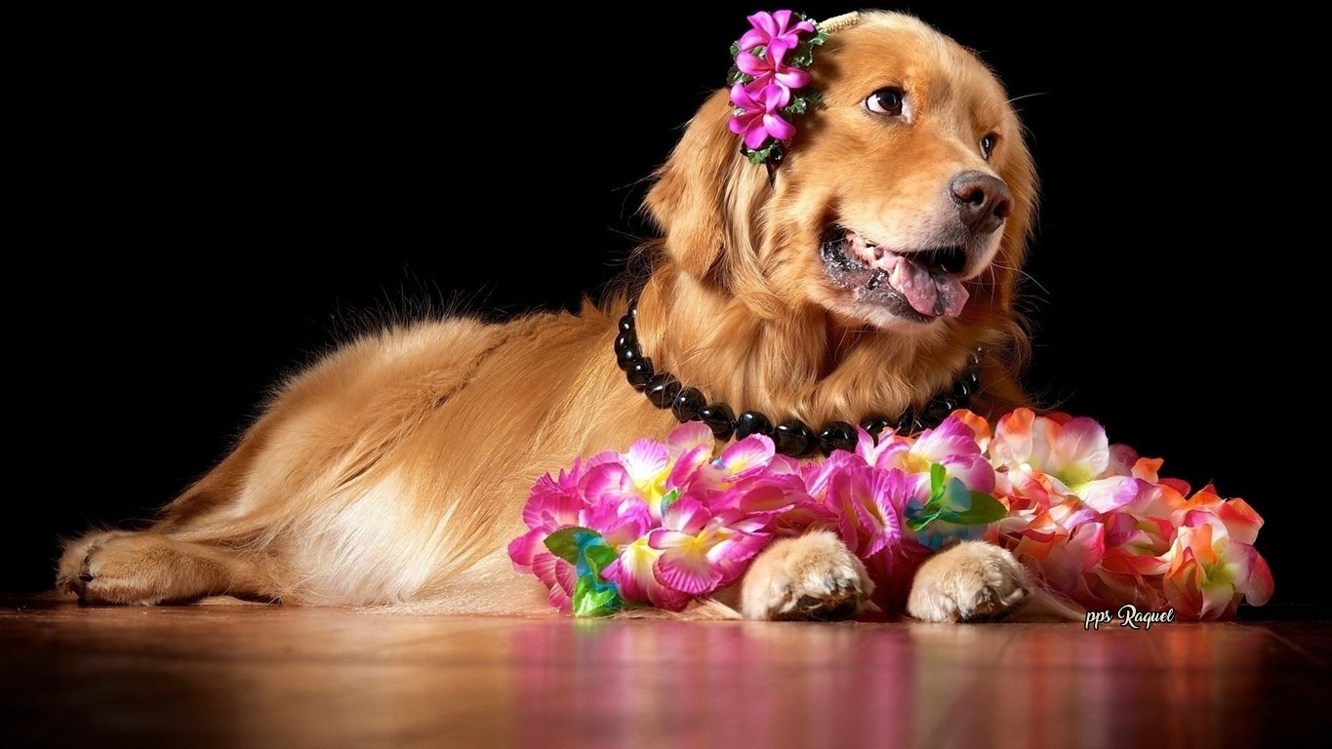

Slide 12
“Que ¡Viva la primavera! Porque nos recuerda que la naturaleza aún tiene esperanza en la humanidad”

Slide 13
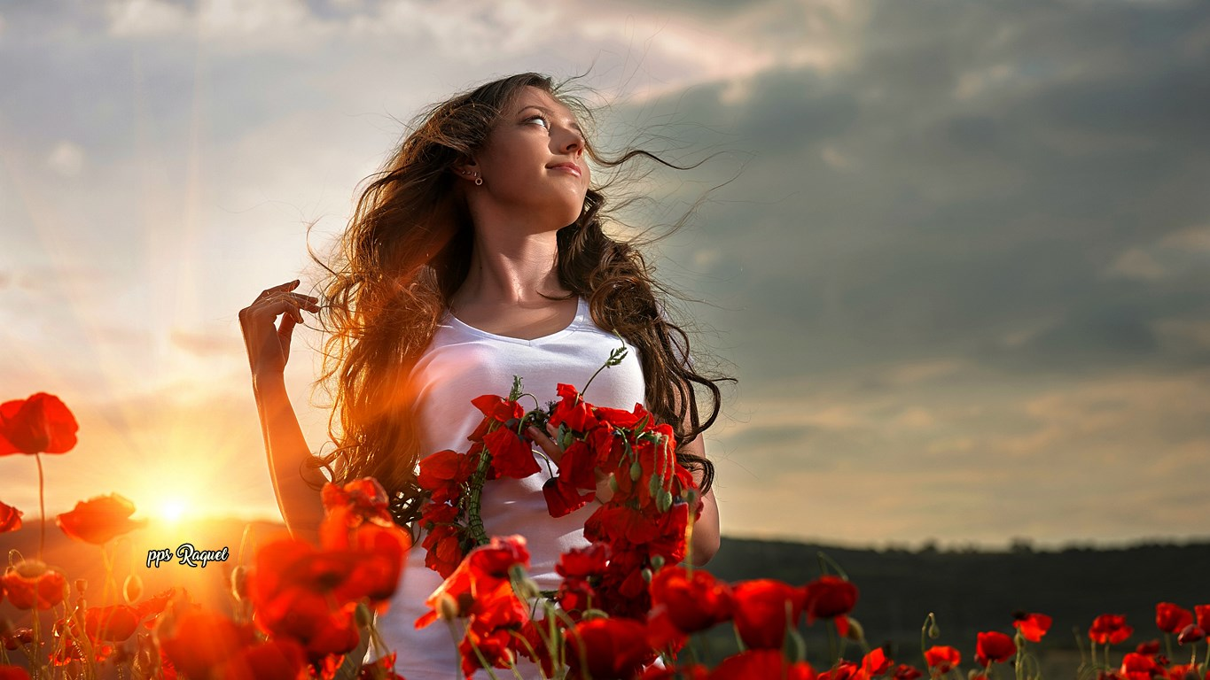

Slide 14
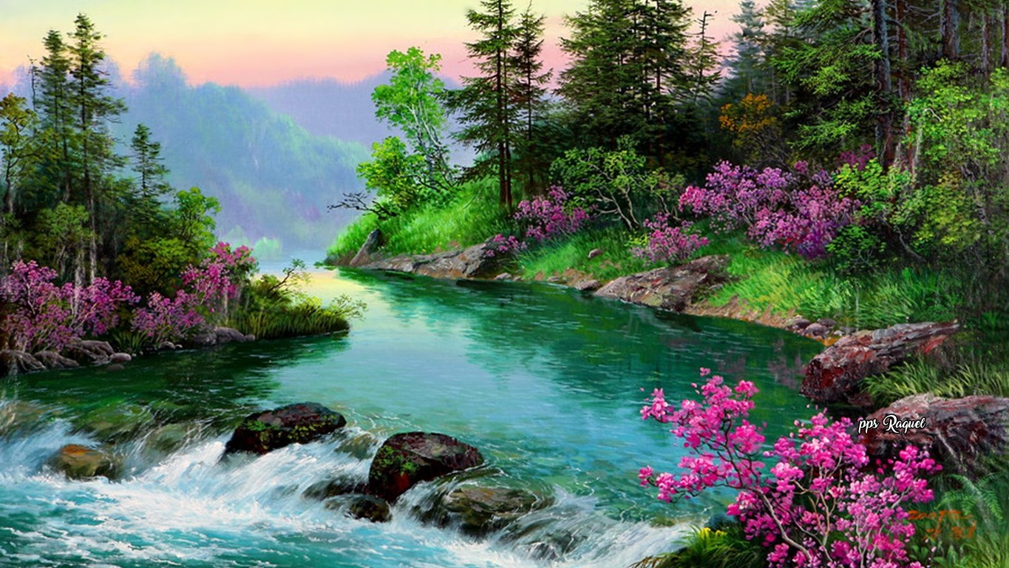

Slide 15
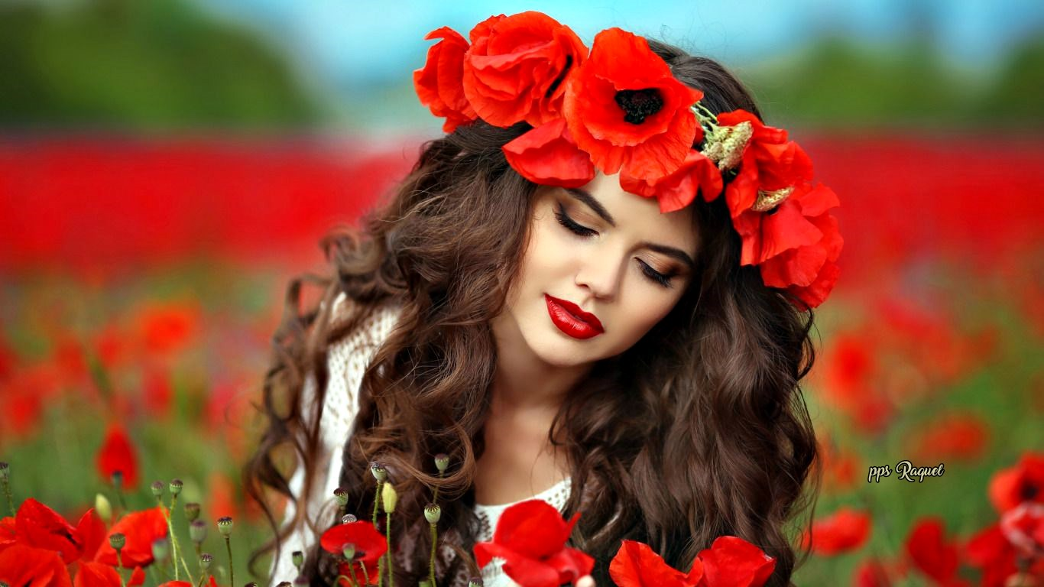

Slide 16
“La primavera es la forma en que la naturaleza dice:” ¡Vamos de fiesta!”
-Robin Williams-

Slide 17
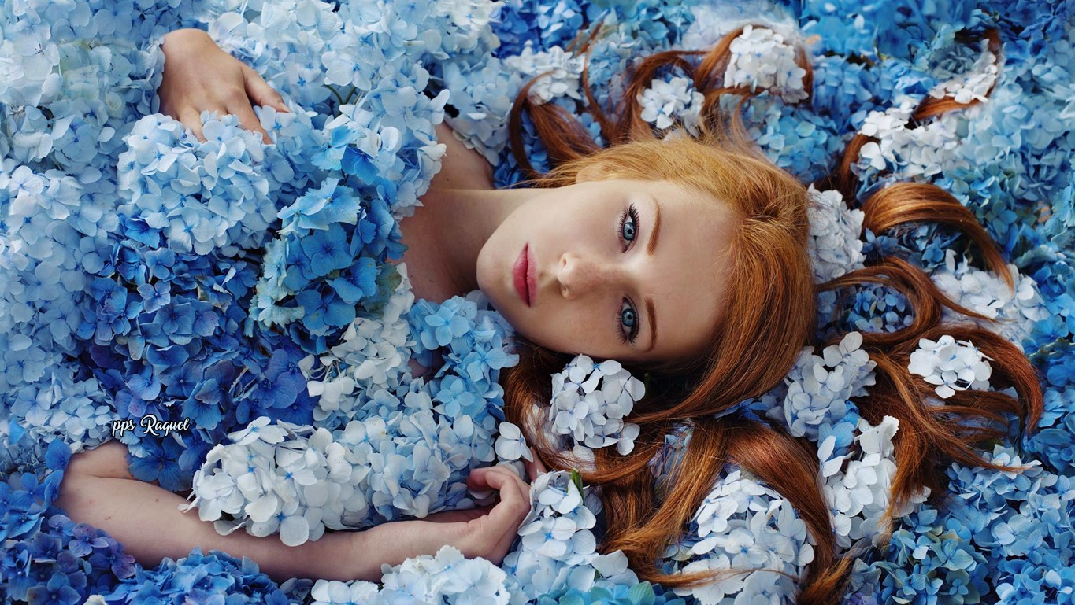

Slide 18
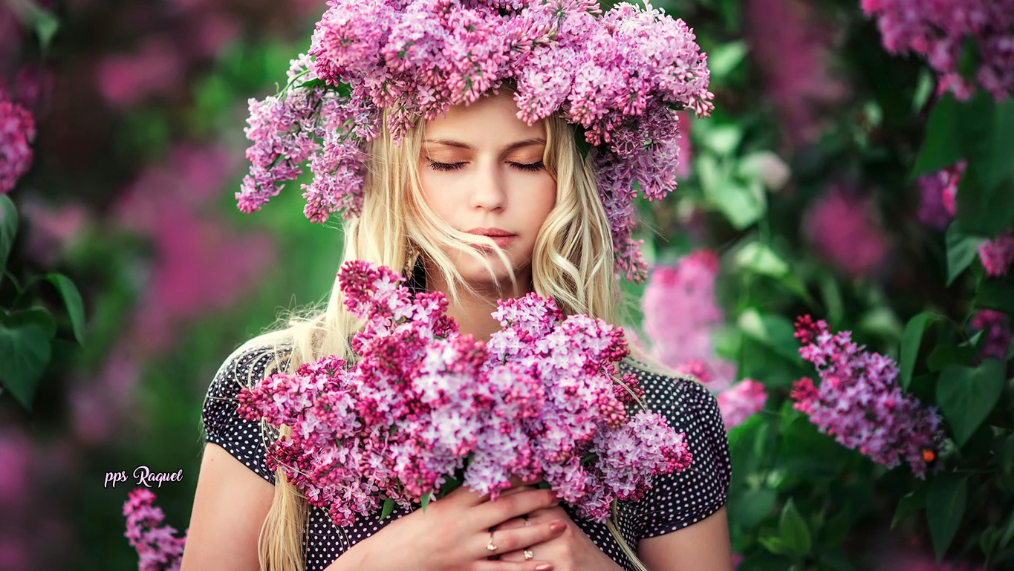

Slide 19
“Mientras haya en el mundo primavera,
¡habrá poesía!”
Gustavo Adolfo Béquer

Slide 20
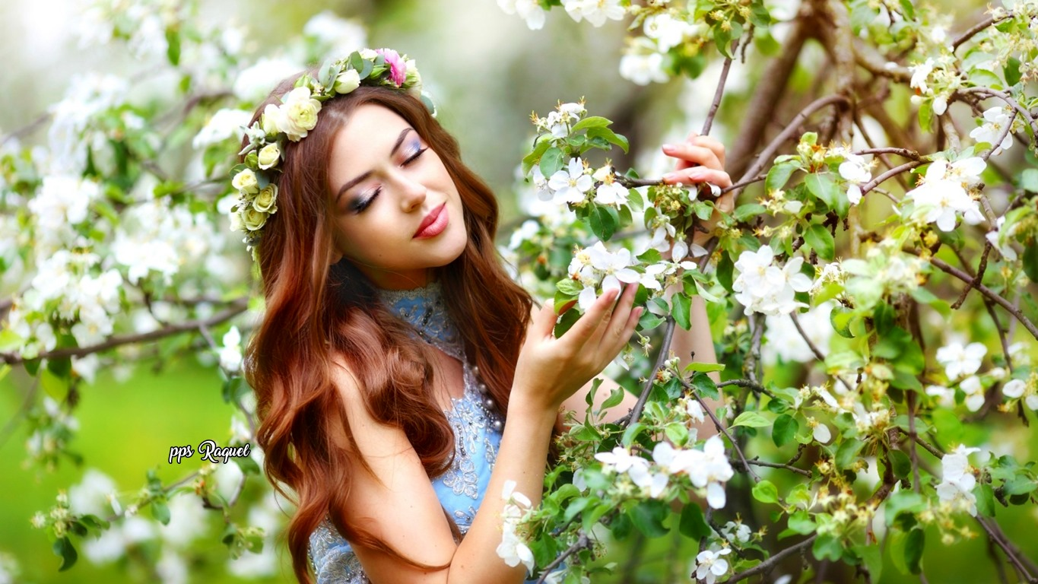

Slide 21
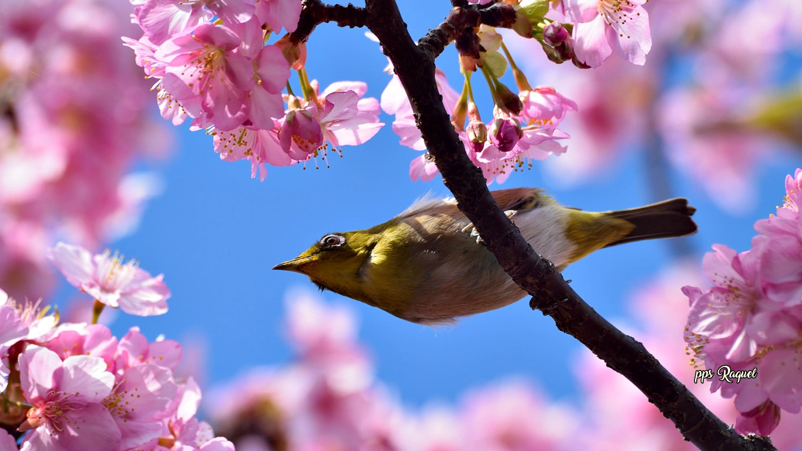

Slide 22
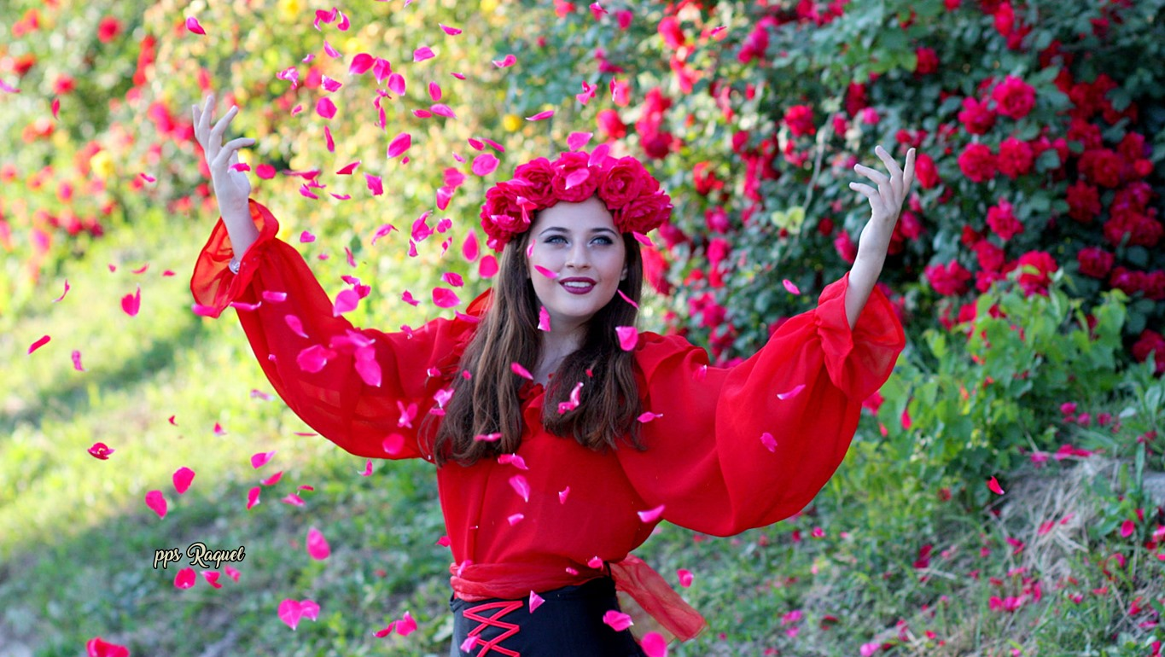

Slide 23
“La ciencia nunca ha conseguido un agente tranquilizante tan eficaz como un soleado día de primavera.”
-W. Earl Hall-

Slide 24
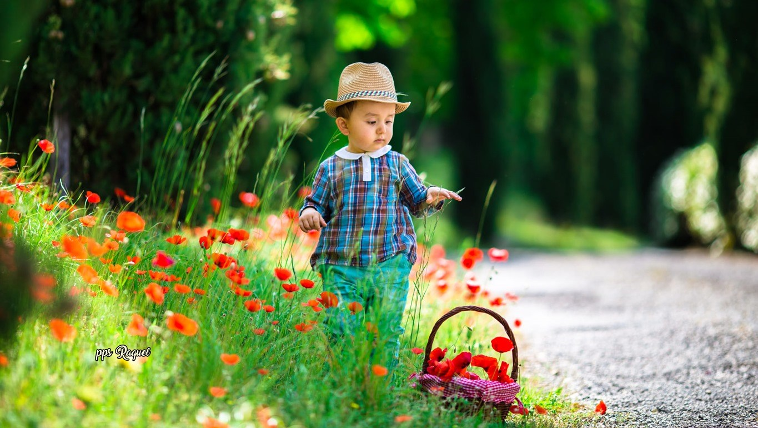

Slide 25
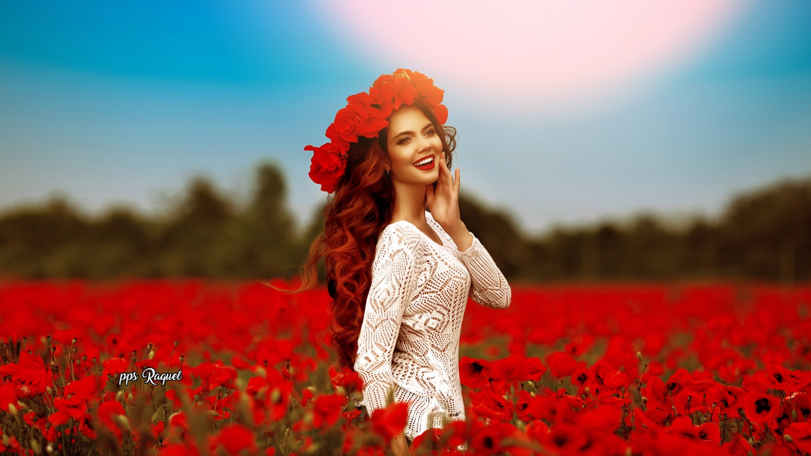

Slide 26
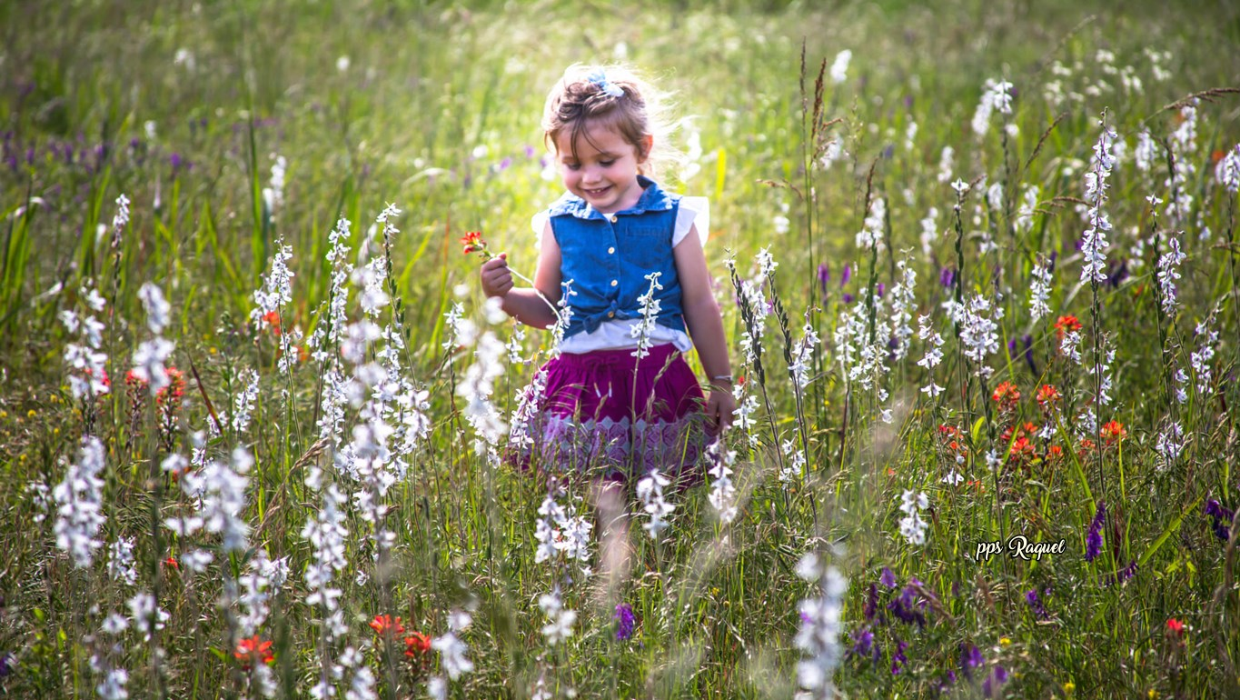

Slide 27
“En el corazón de todos los inviernos vive una primavera palpitante y detrás de cada noche, viene una aurora sonriente.”
–Khalil Gibran-

Slide 28
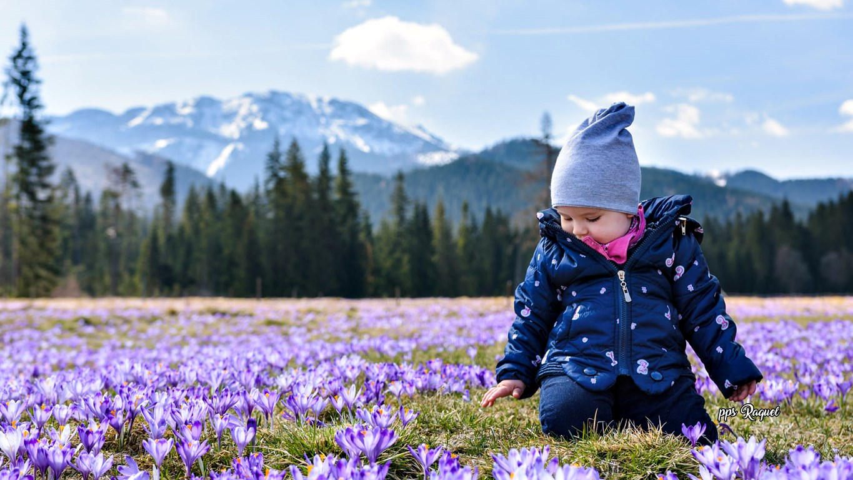

Slide 29
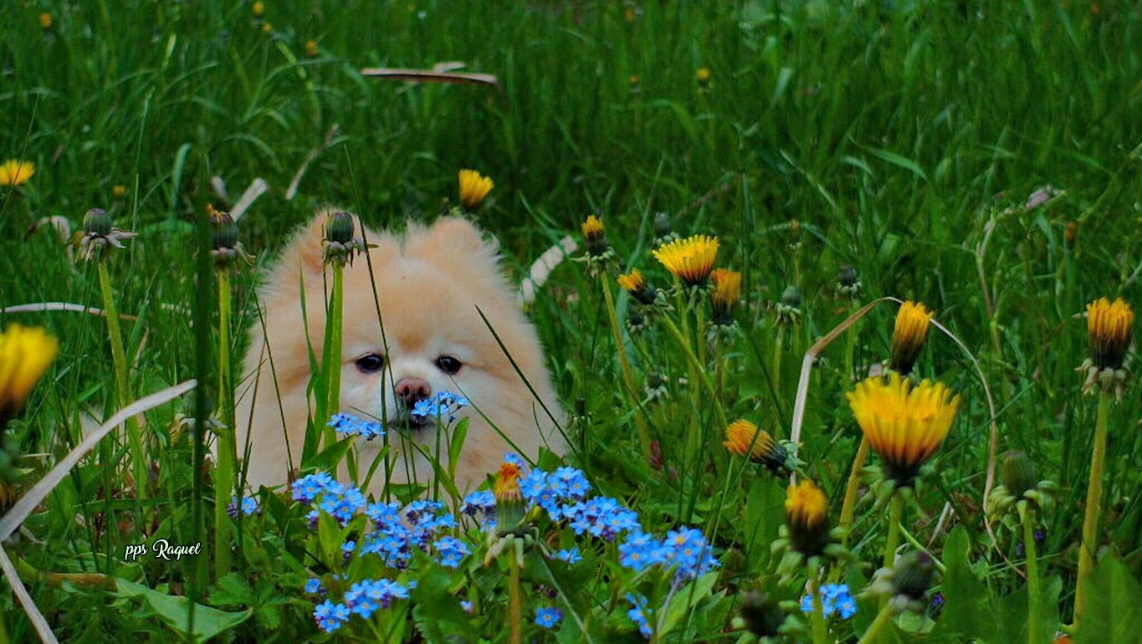

Slide 30
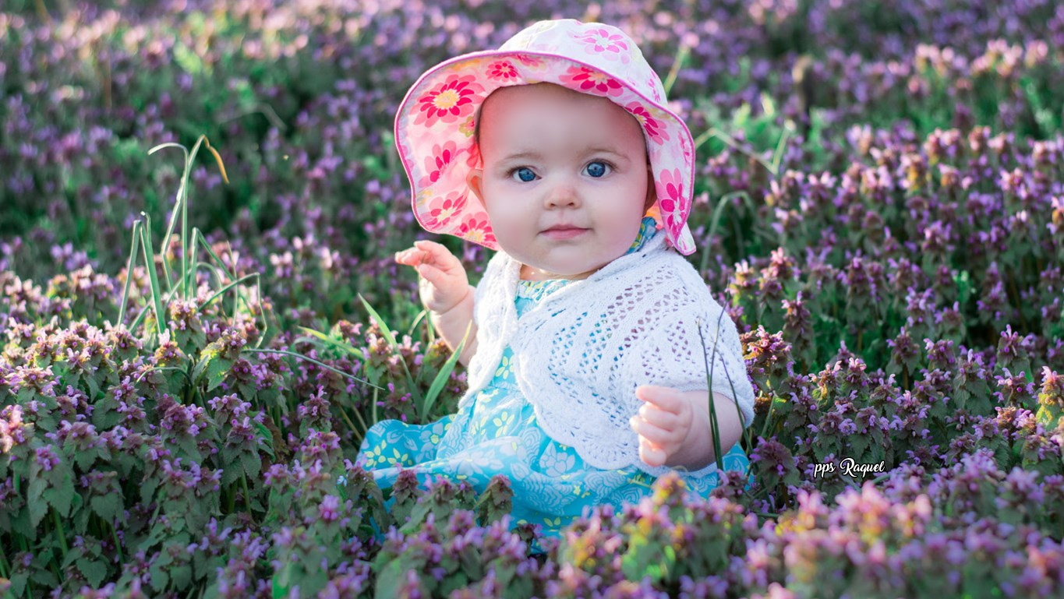

Slide 31
Si nunca te has emocionado hasta los bordes de tu alma por una flor en la primavera,
tal vez tu alma nunca ha florecido
- Audra Foveo-

Slide 32
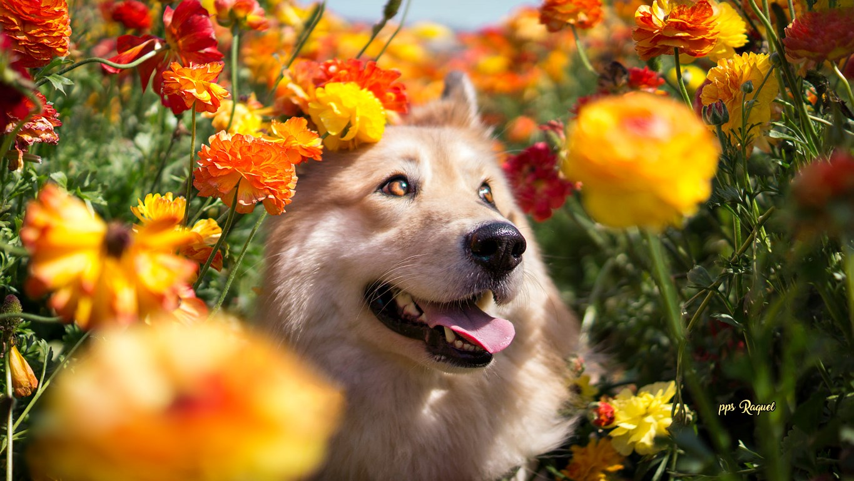

Slide 33
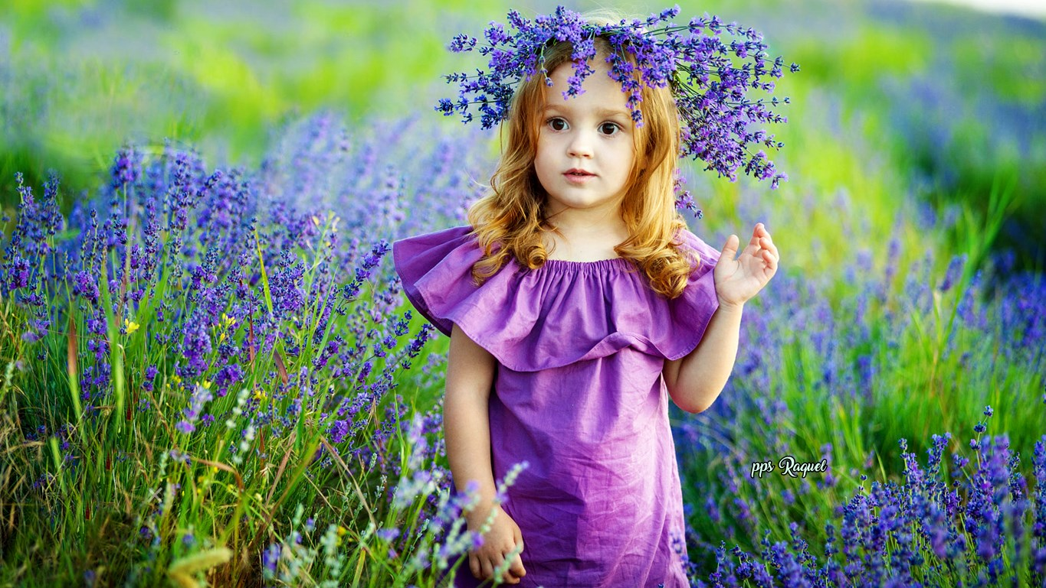

Slide 34
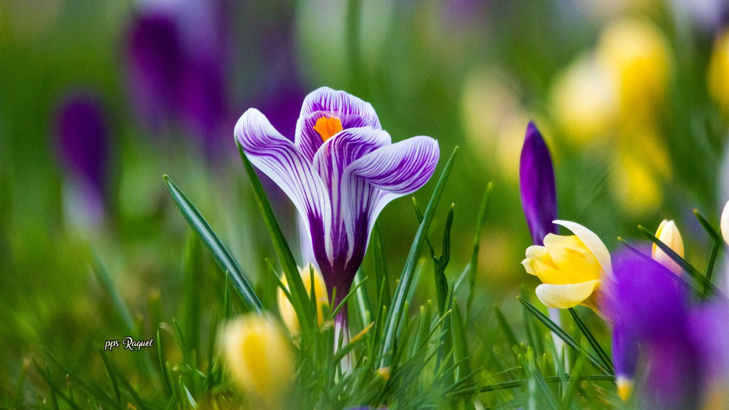

Slide 35
La primavera le brinda un espíritu de juventud a todo
-William Shakespeare-

Slide 36
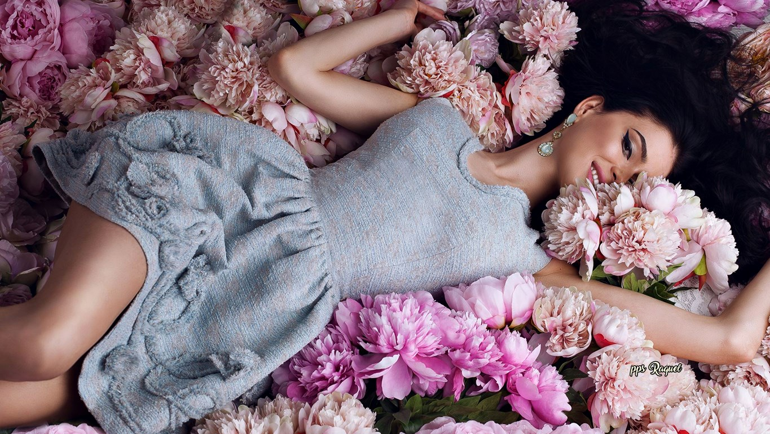

Slide 37
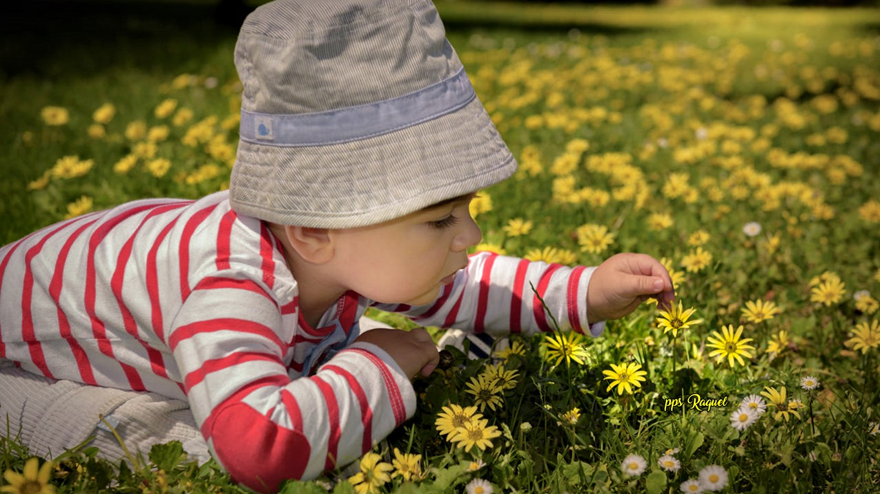

Slide 38
La primavera le añade nueva vida y
belleza a lo que ya existe
-Jessica Harrelson-

Slide 39
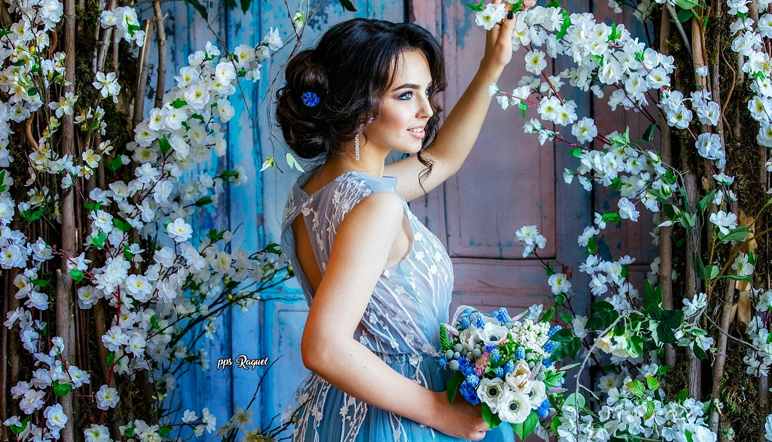

Slide 40
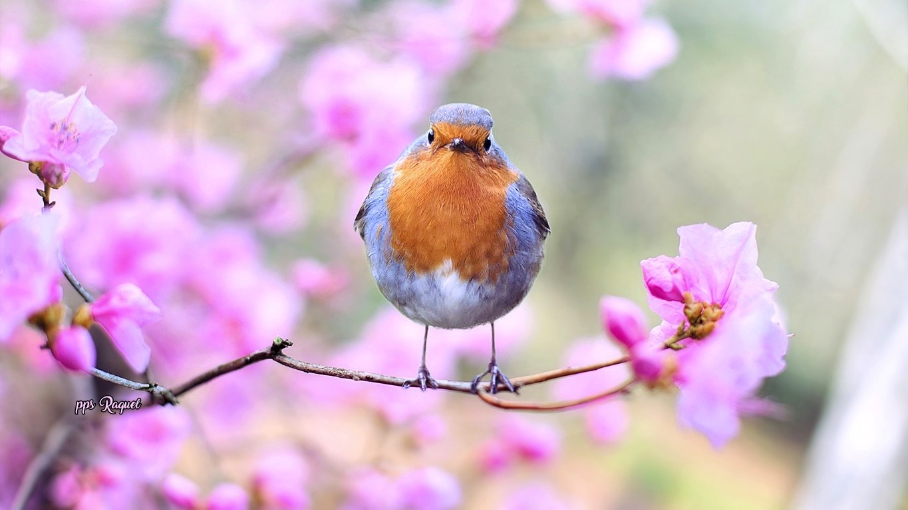

Slide 41
Hay tantas cosas para gozar y nuestro paso por la tierra es tan corto, que sufrir es una pérdida de tiempo.
Tenemos para gozar la nieve del invierno
y las flores de la primavera

Slide 42
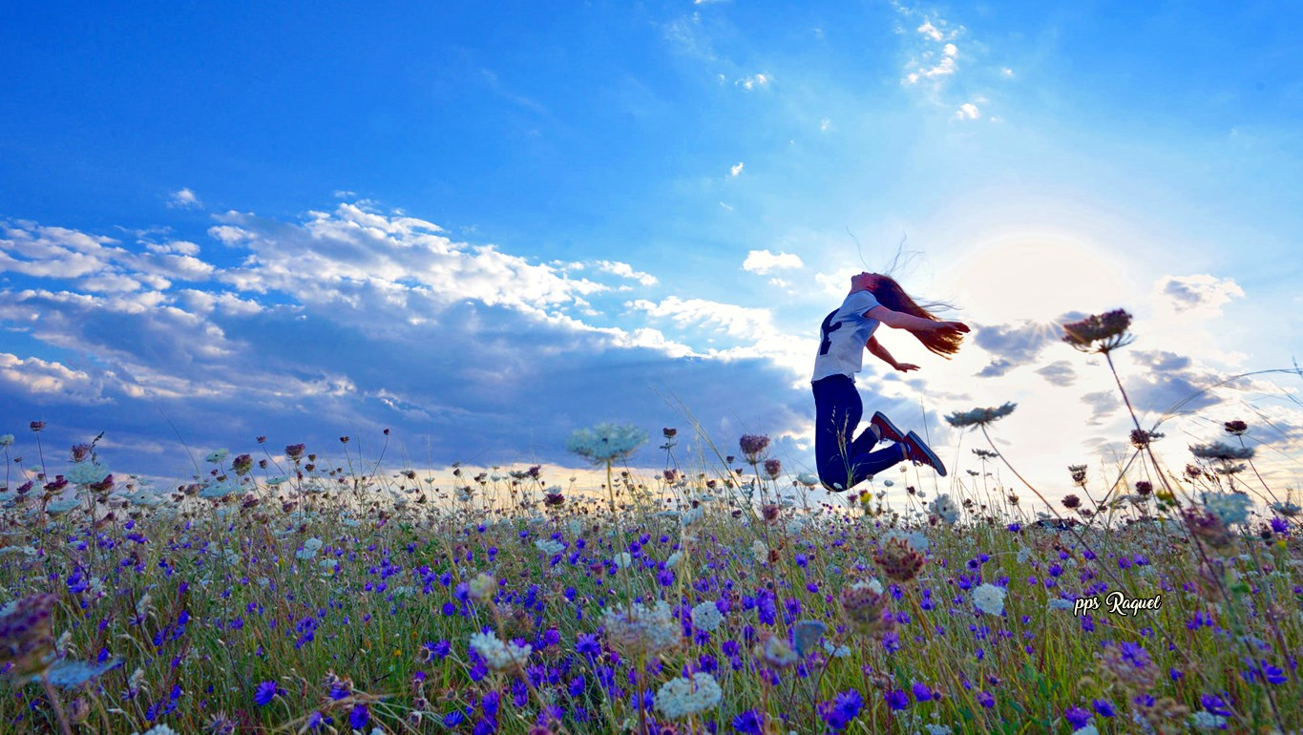

Slide 43
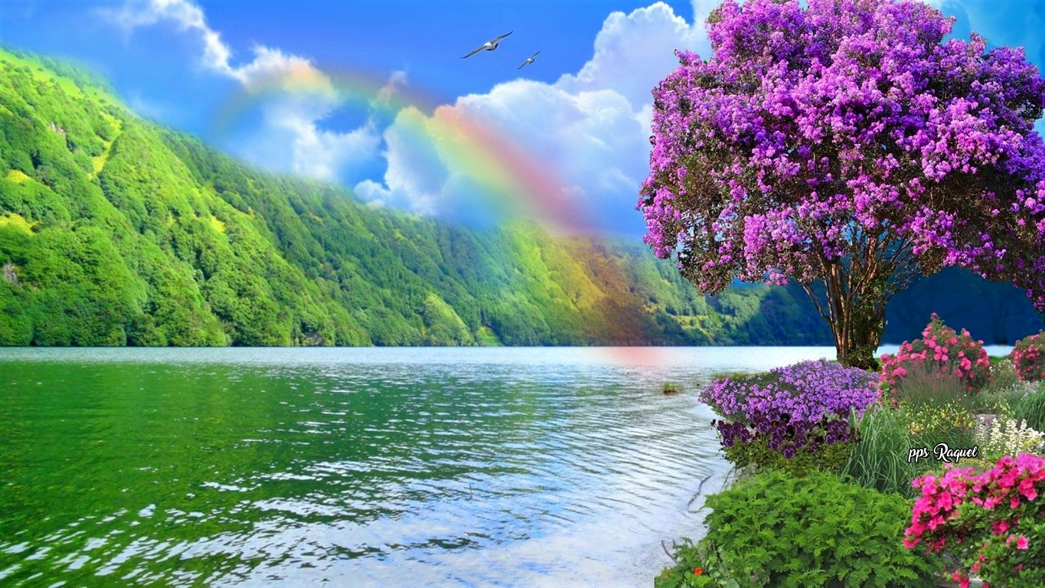


Slide 44









¿Te ha gustado?
Puedes ver más entrando
Aquí
Además puedes recibir powerpoints en tu correo electrónico suscribiéndote aquí:
Esta presentación powerpoint ha sido creada y compartida única y exclusivamente para mispps.com

